Slide 1

7 - 1
القسمة على 3 وعلى 4

Slide 2


فكرة الدرس
أستعمل النماذج وحقائق المترابطة والطرح المتكرر ، لأجد ناتج القسمة على 3 و على 4

Slide 3
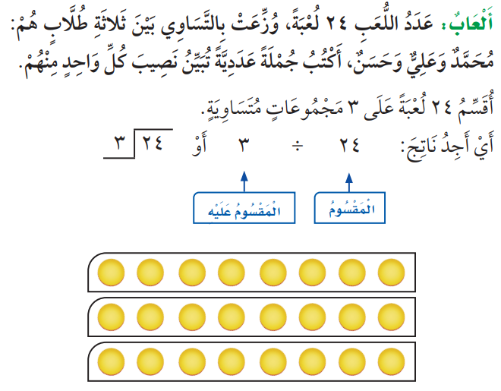

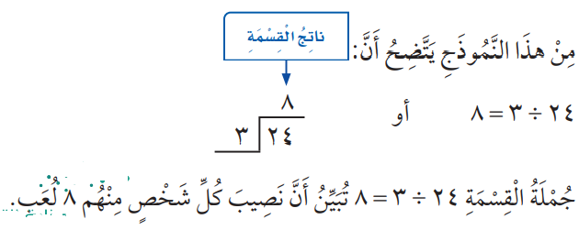

Slide 4
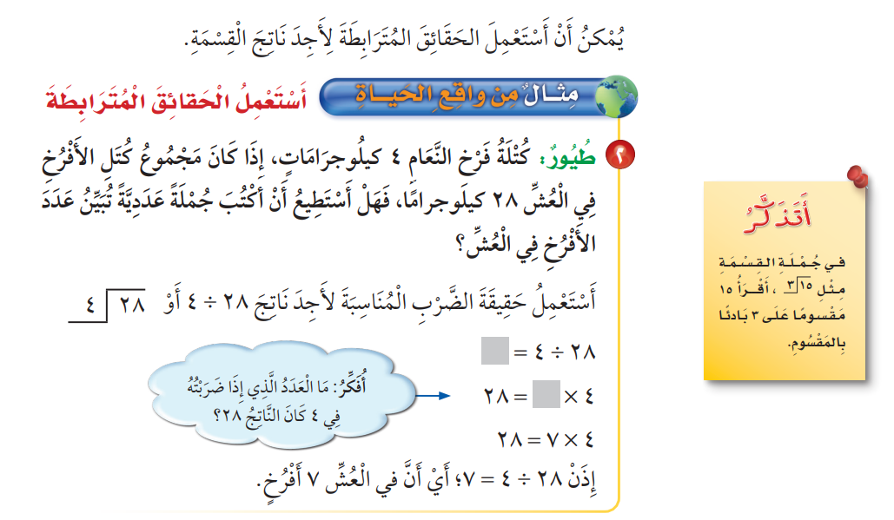

Slide 5
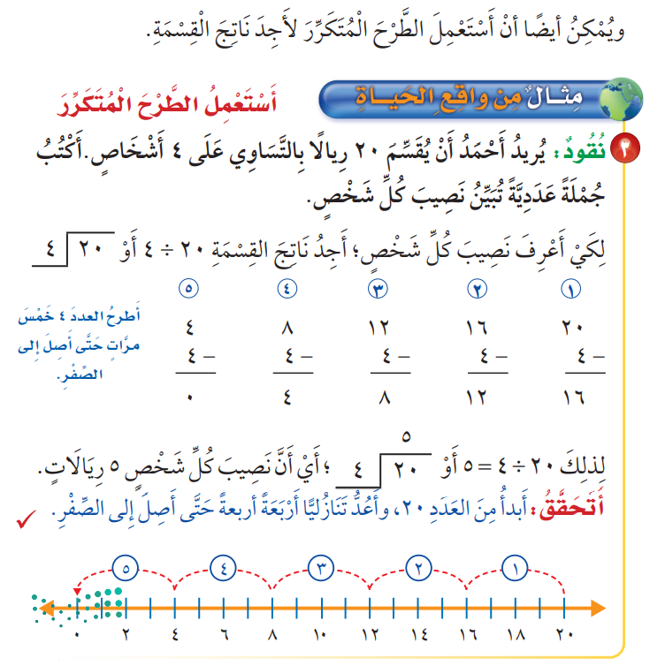


Slide 6


Slide 7





Slide 8


Slide 9

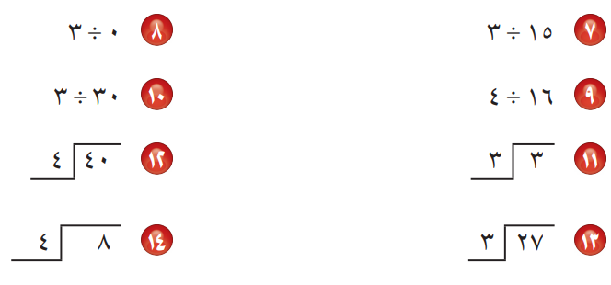

Slide 10

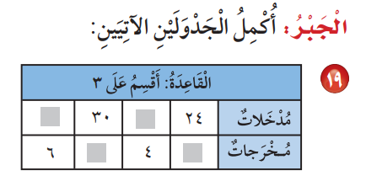
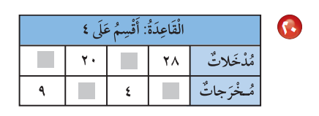

Slide 11


Slide 12


Slide 13
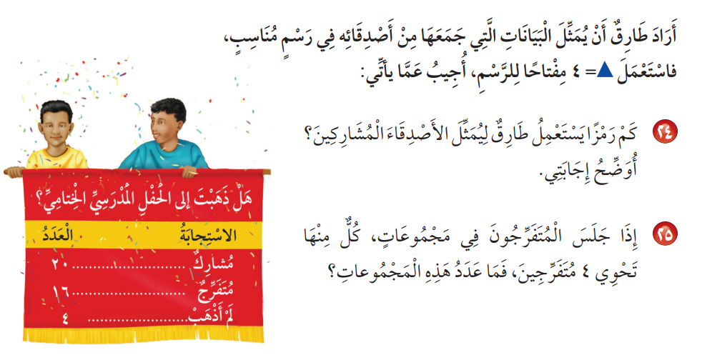

Slide 14


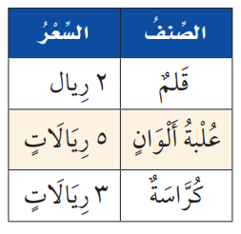

Slide 15



